Slide 1
МБДОУ ЦРР №28 «Огонёк» Педагогический проект «С днём Рождения, детский сад!»
Авторы проекта:
Дедова Наталья Николаевна,
Яишницина Надежда Петровна,
воспитатели группы № 5 «Подсолнушки»
г. Бердск
2016г.

Slide 2
Цель и задачи
Цель проекта: расширение и обобщение представлений детей о детском саде.
Задачи проекта:
Познакомить детей с историей детского сада, его названием, символом, адресом, внутренним устройством, расположением групп;
Расширять представления детей о жизни ребят в детских садах;
Воспитывать уважение к труду сотрудников детского сада, знакомить с их профессиональными обязанностями;
Стимулировать познавательно-исследовательскую деятельность дошкольников и их родителей;
Воспитывать бережное отношение детей к имуществу детского сада.

Slide 3
Характеристики проекта
Продолжительность проекта: краткосрочный (18.01.2016 г - 29.01.2016г.)
Тип проекта: познавательно-творческий
Участники проекта: воспитатели, дети и родители 5 группы «Подсолнушки»
Предполагаемые продукты проекта:
Совместные работы детей и их родителей «Мой детский сад – «Огонек»»
Макет «Мы на прогулке»
Газета «С днем рождения, «Огонек»!»
Изготовление подарков для сотрудников детского сада

Slide 4
Содержание проекта
Подготовительный этап
использование методики «трех вопросов» для формулировки целей и задач проекта;
формулировка цели и задач;
составление плана основного этапа проекта;
подбор наглядно-дидактического материала;
подбор художественной литературы;
организация развивающей среды в группе;
подготовить объявление для родителей о совместном задании «Мой детский сад – «Огонёк».

Slide 5
2. Основной этап
беседы с детьми:
«История детского сада «Огонёк», его адрес, символ»;
«Что значит слово «огонёк»?»;
«Профессии сотрудников детского сада»;
сюжетно-ролевая игра «Детский сад»;
экскурсии в кастелянную, прачечную, медицинский кабинет;
разучивание наизусть стихотворения «Наш любимый детский сад»;
совместная продуктивная деятельность:
лепка «Мы на прогулке», оформление макета прогулочного участка;
аппликация из ткани и поролона «Корзинка с цветами»;
оформление газеты «С днём рождения, «Огонёк»!»;

Slide 6
чтение и обсуждение рассказа «Кирилл Петрович» Л. Чернецкой , стихотворений «Работаю ребенком»
А.Вишневской, «Детский сад» Н. Ярославцевой, «Собралась девчушка в сад» О. Матыцина;
конструирование «Наша группа»;
стихи и загадки об игрушках, профессиях сотрудников детского сада;
игры «Что мы делаем, не скажем, а мы лучше вам покажем», «Угадай профессию», «Детский сад».
3. Заключительный этап
презентация детьми совместных исследовательских работ родителей и детей по теме «Мой детский сад - «Огонёк»» .
вручение подарков сотрудникам детского
презентация газеты «С днем рождения, «Огонек»!»

Slide 7
Создание макета
«Мы на прогулке»

Slide 8
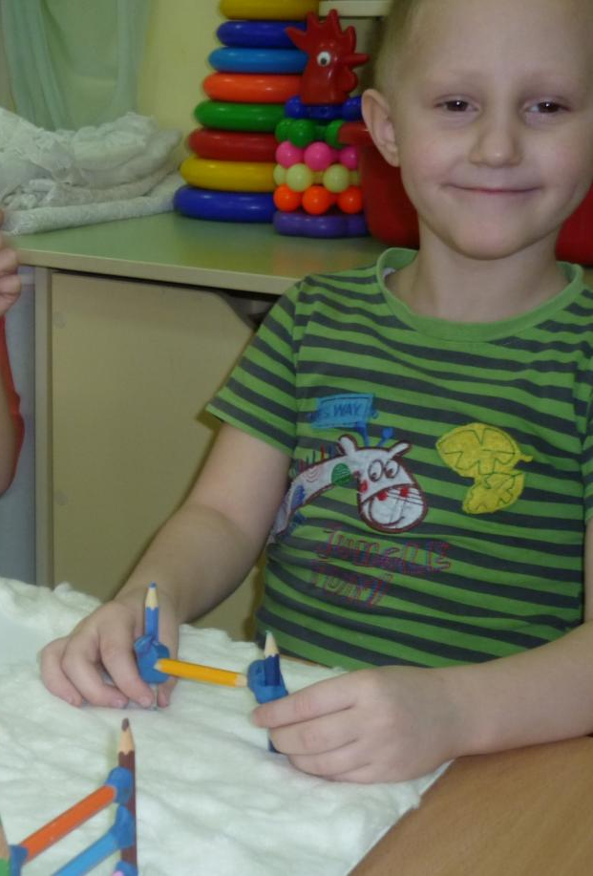
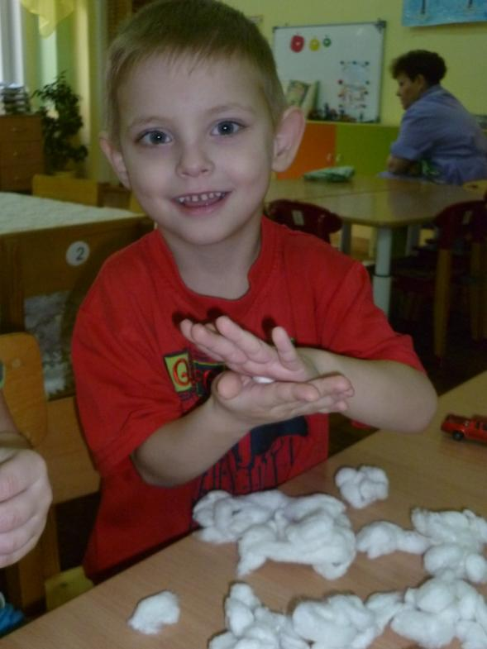

Slide 10
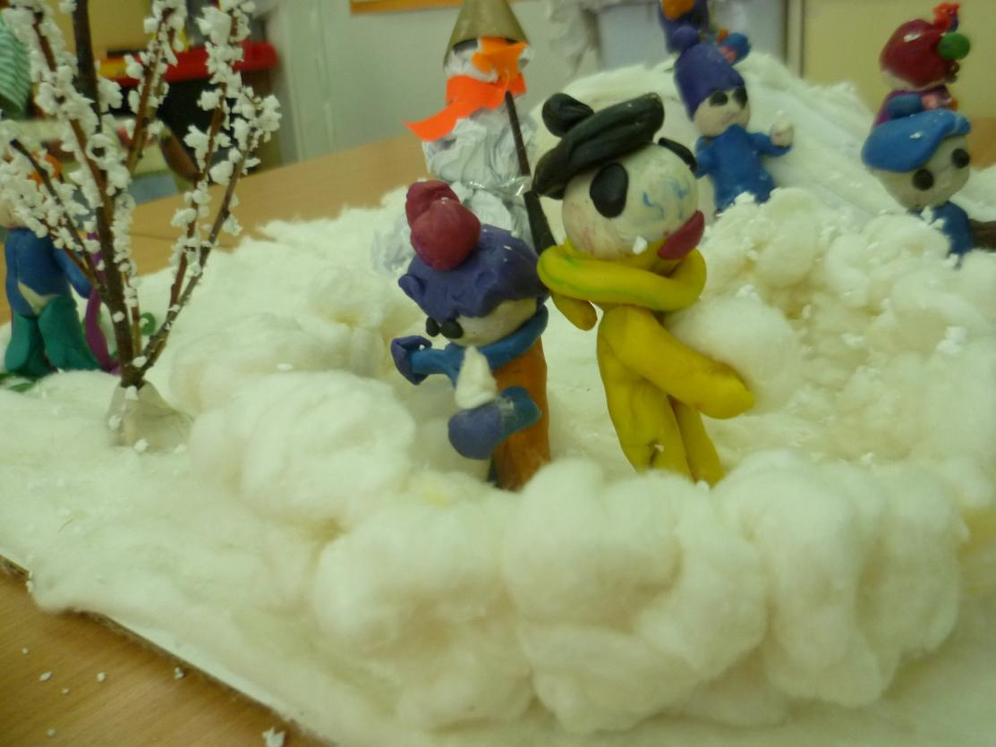

Slide 11
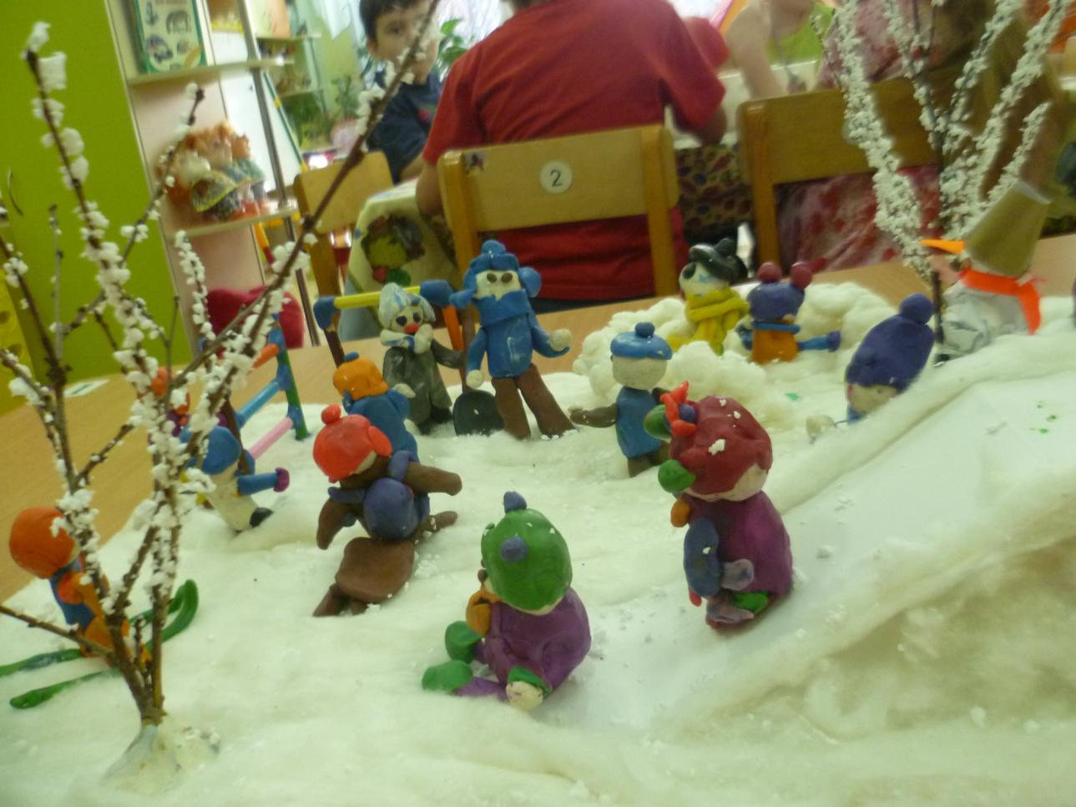

Slide 12
Подарки для сотрудников детского сада
«Цветы в корзинке»

Slide 13
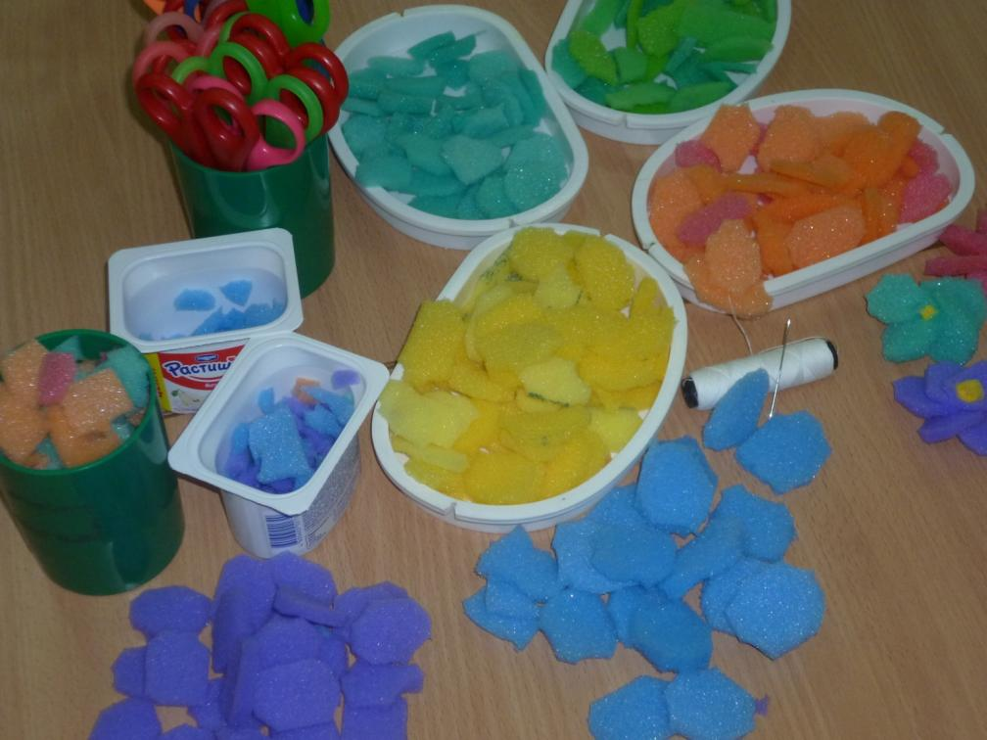

Slide 14
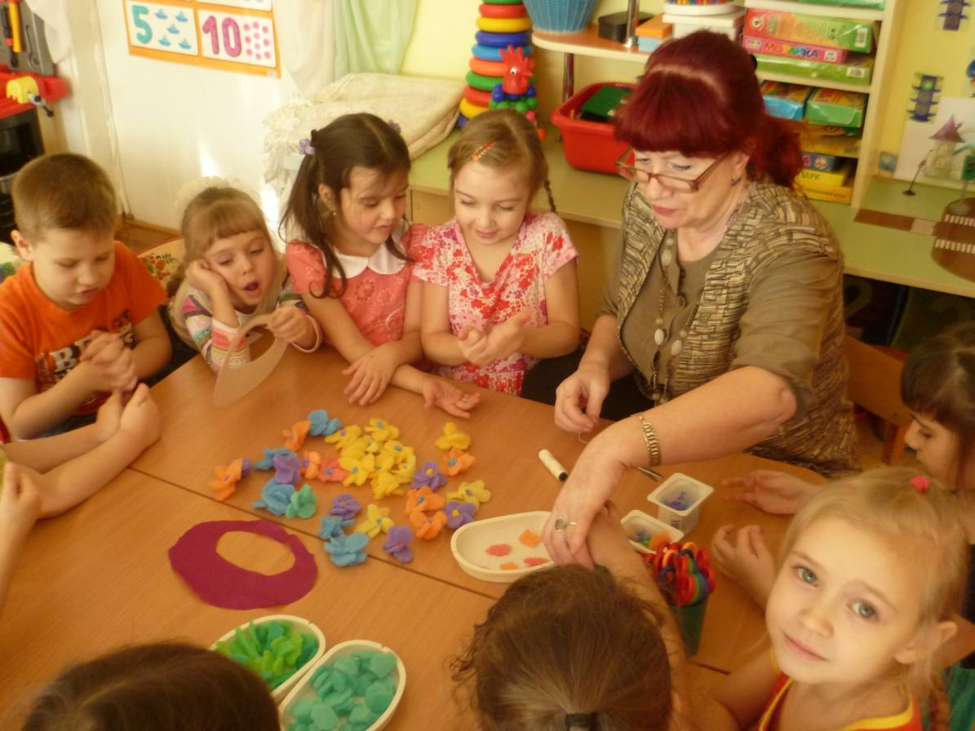

Slide 15
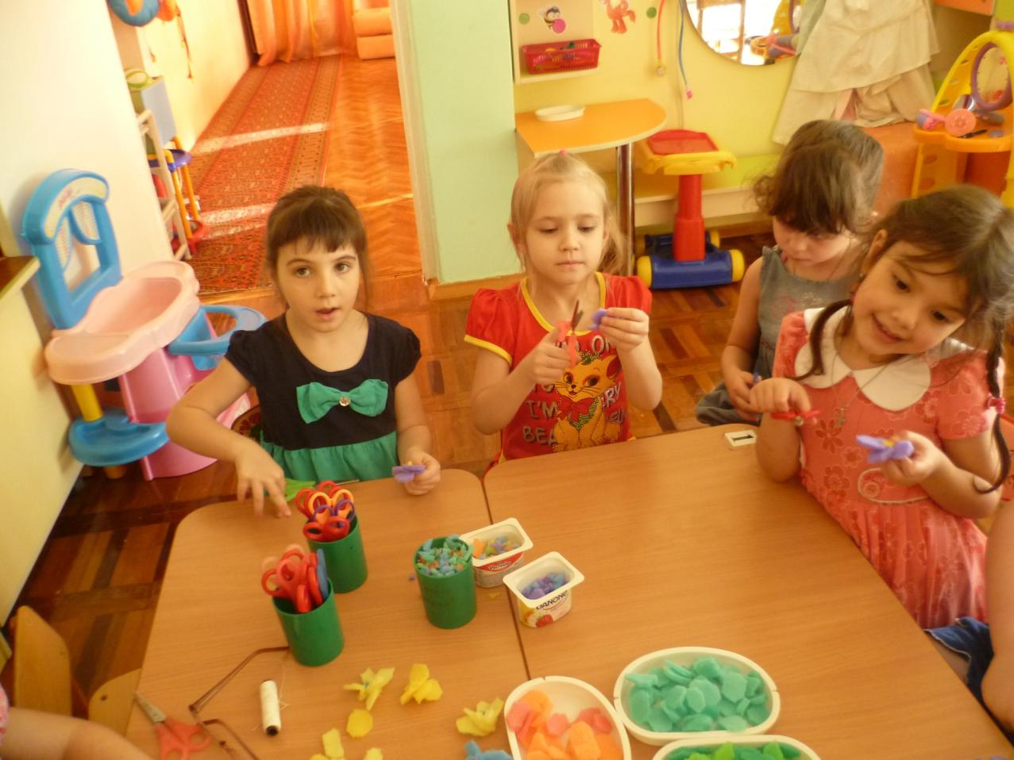

Slide 16
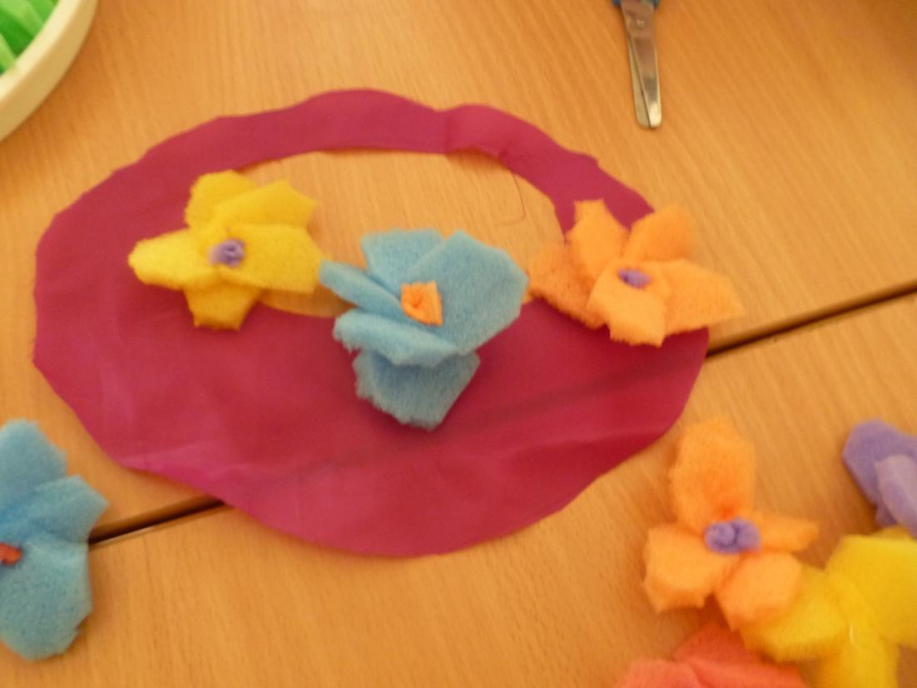

Slide 17
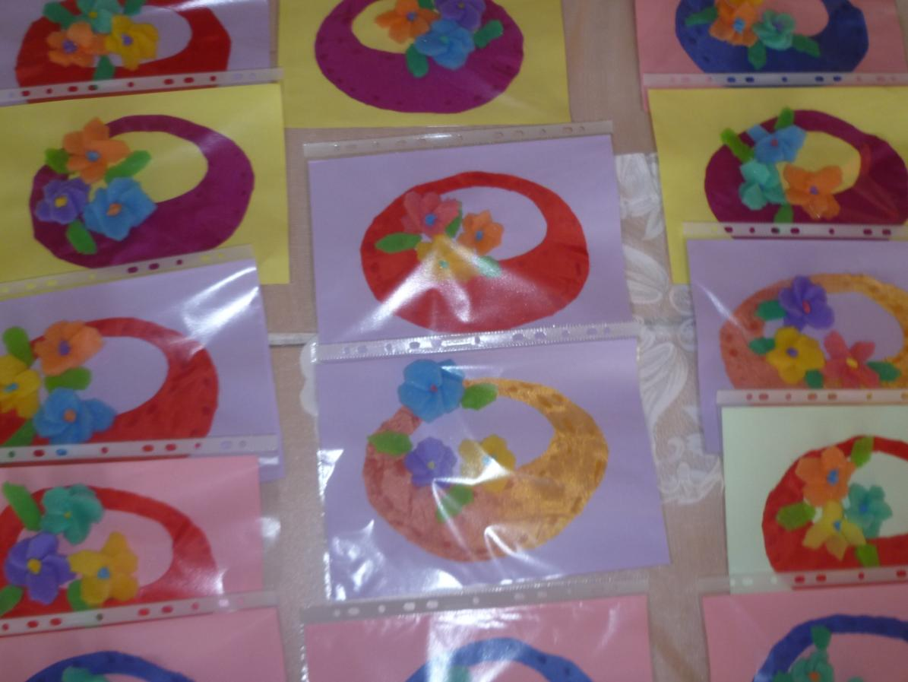

Slide 18
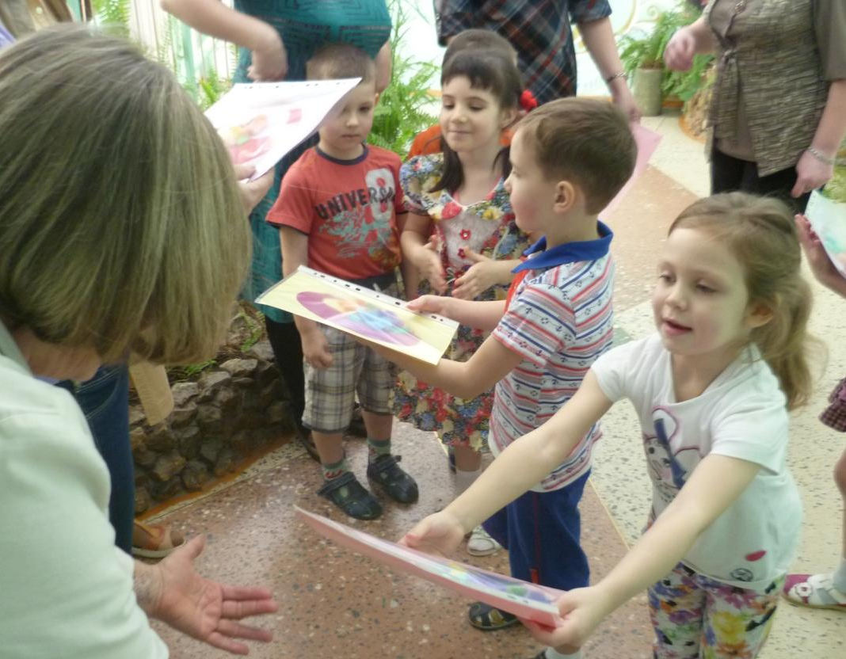

Slide 19
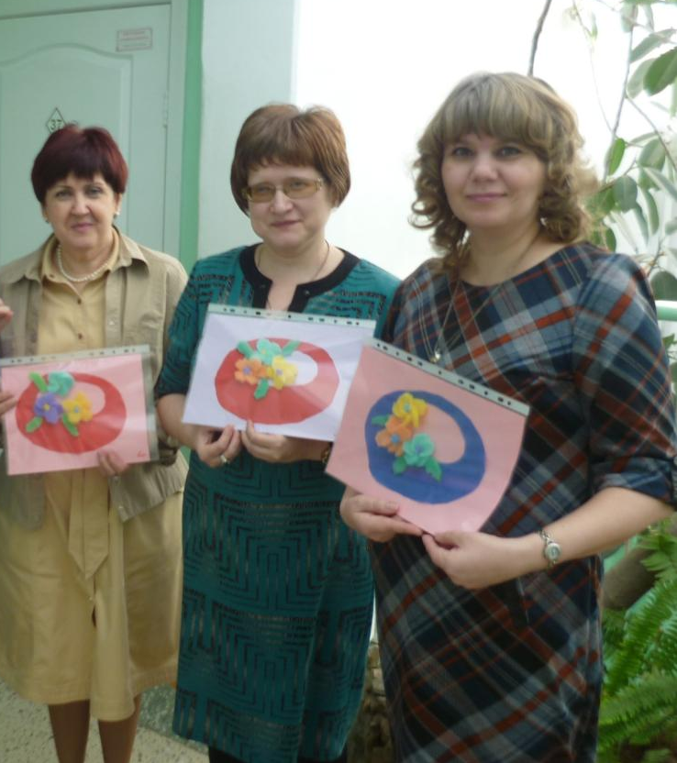

Slide 20
Экскурсия
в медицинский кабинет

Slide 21
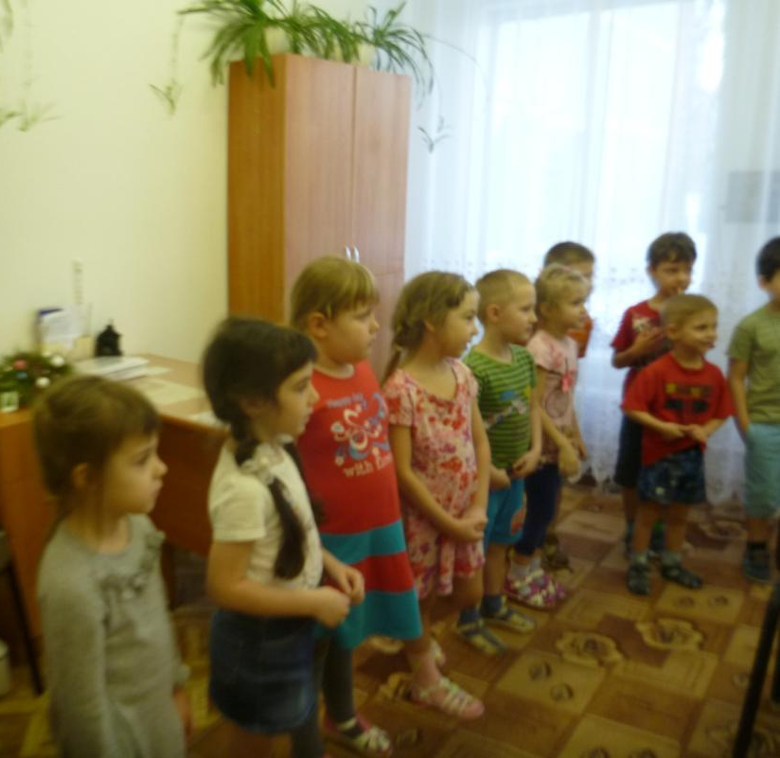
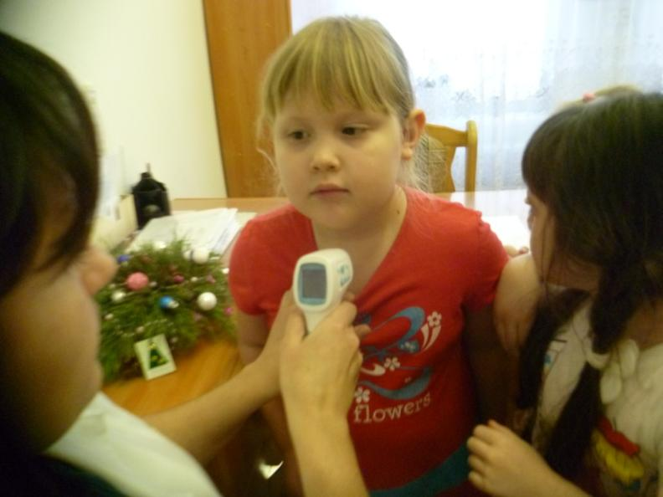

Slide 22
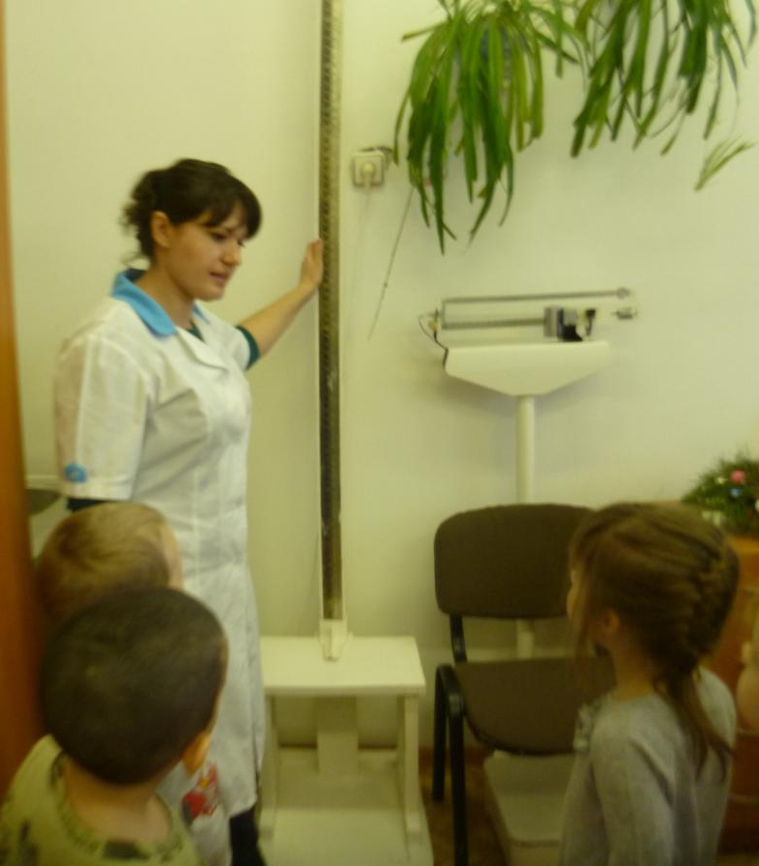
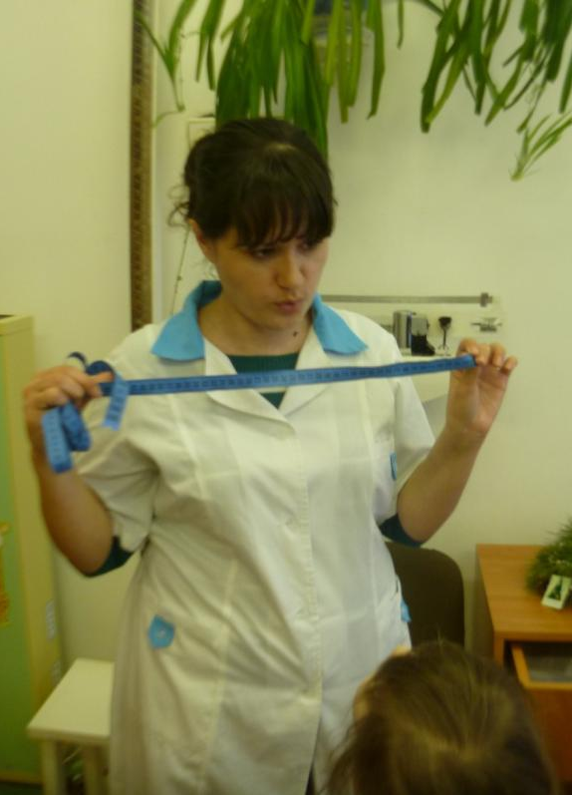

Slide 23
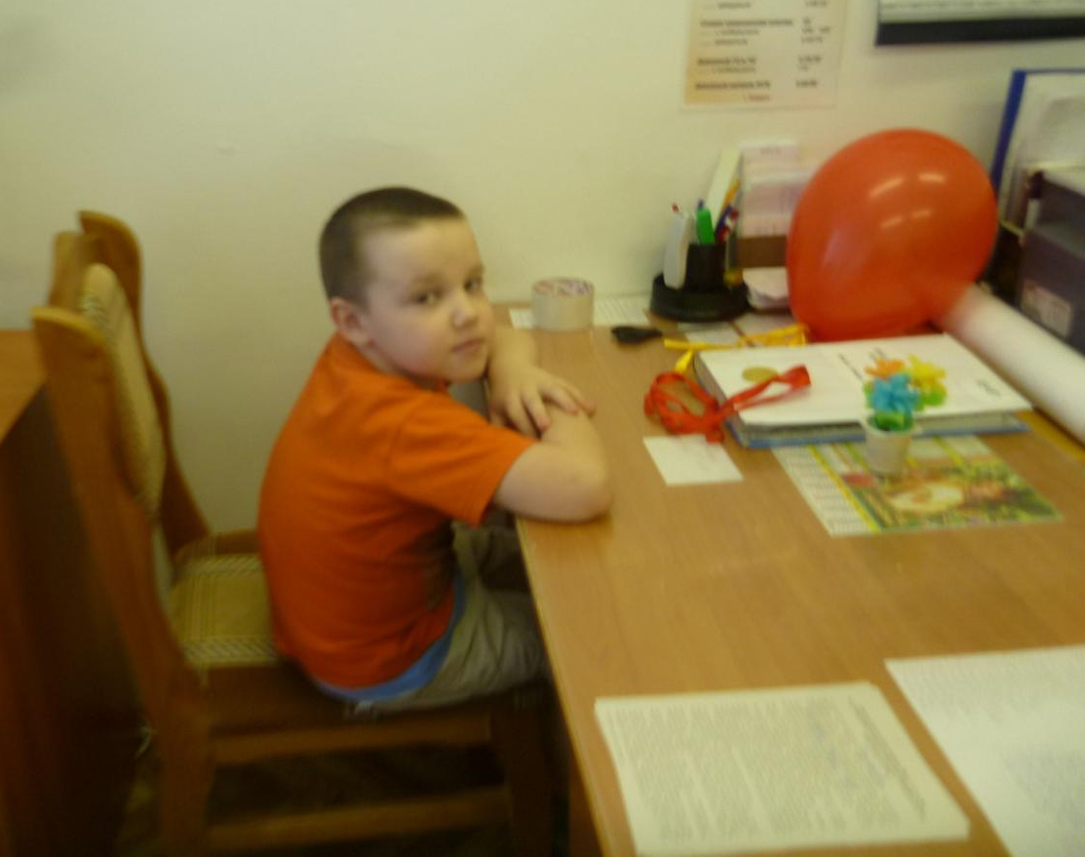

Slide 24
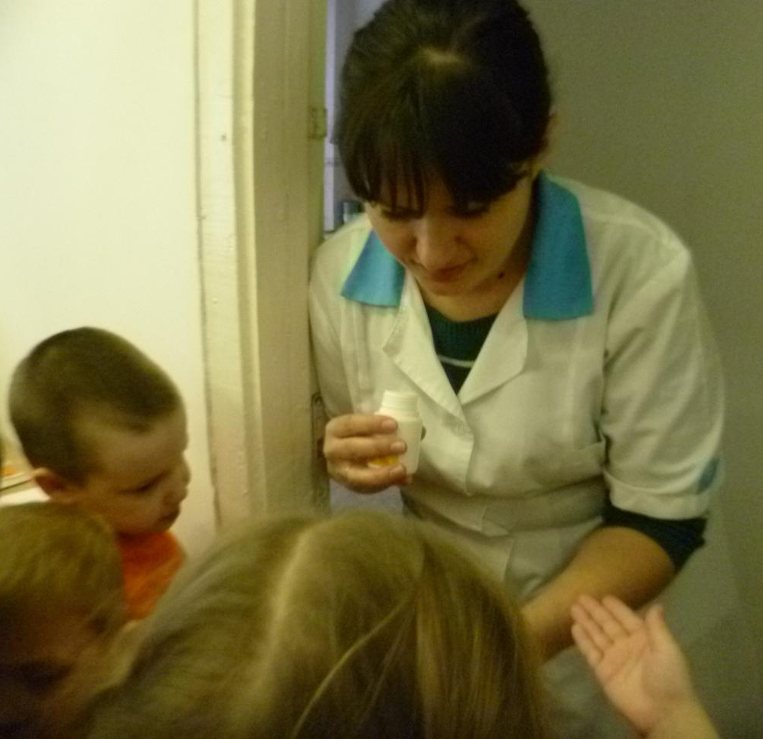

Slide 25
Экскурсия
в прачечную

Slide 26
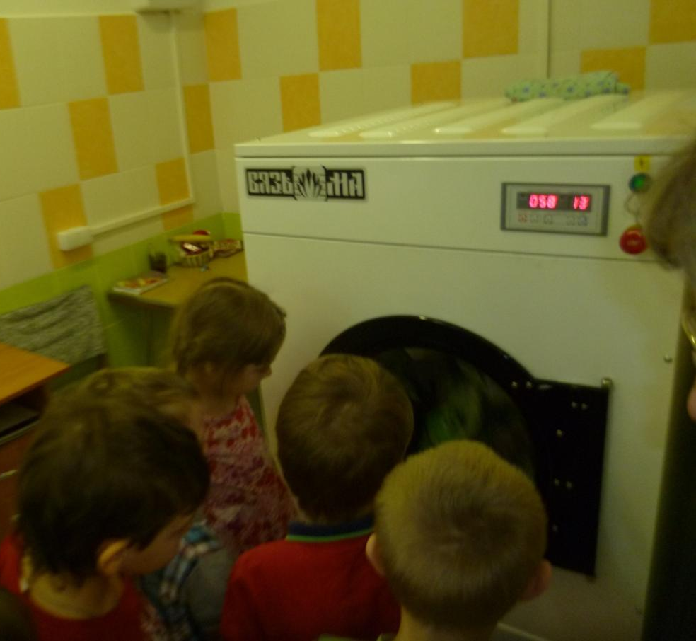

Slide 27
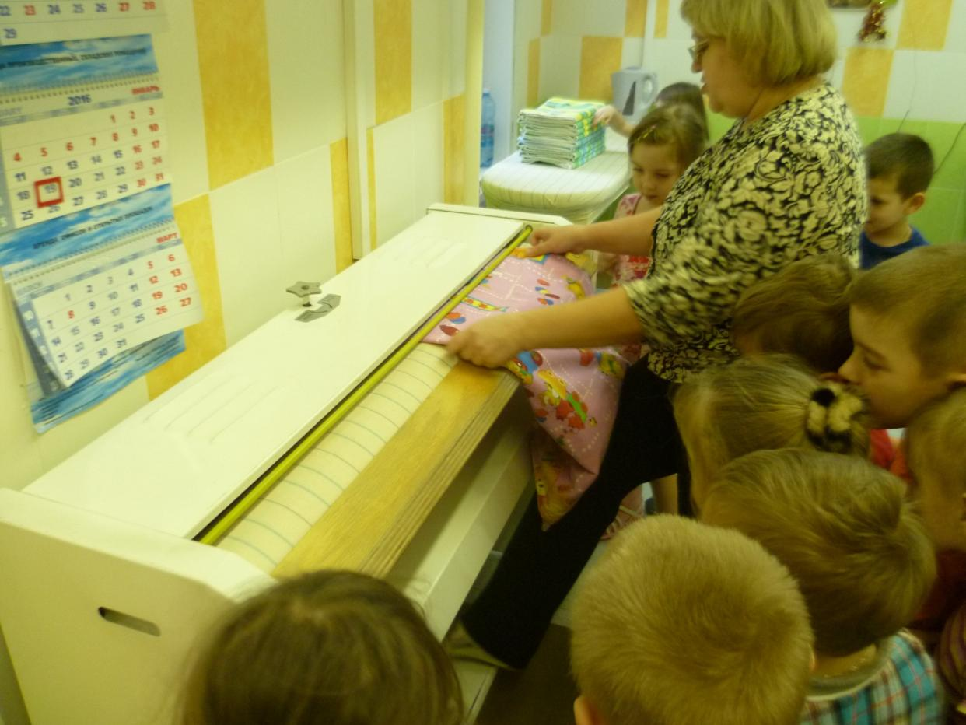

Slide 28
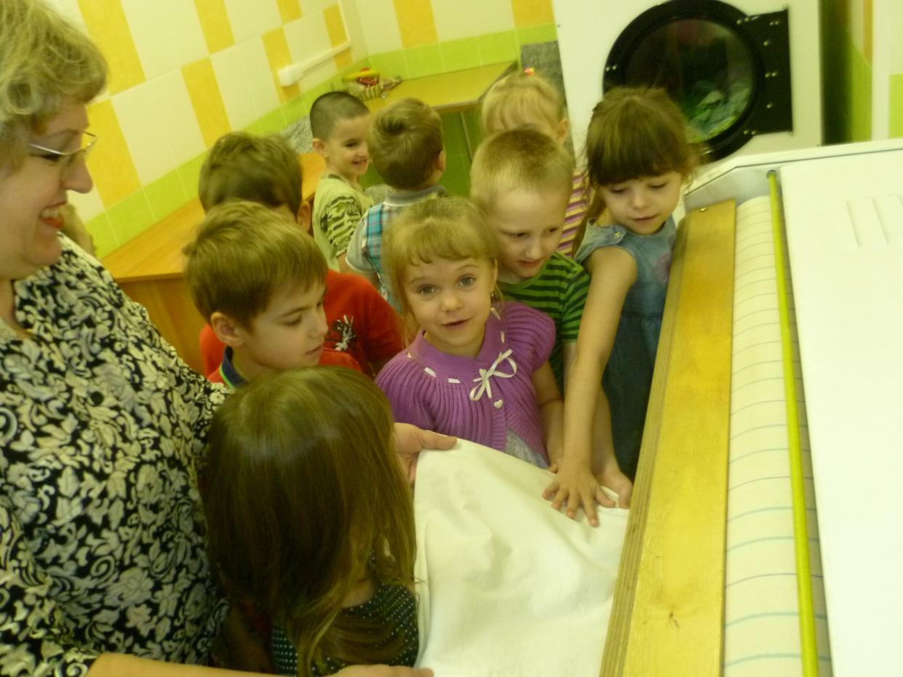

Slide 29
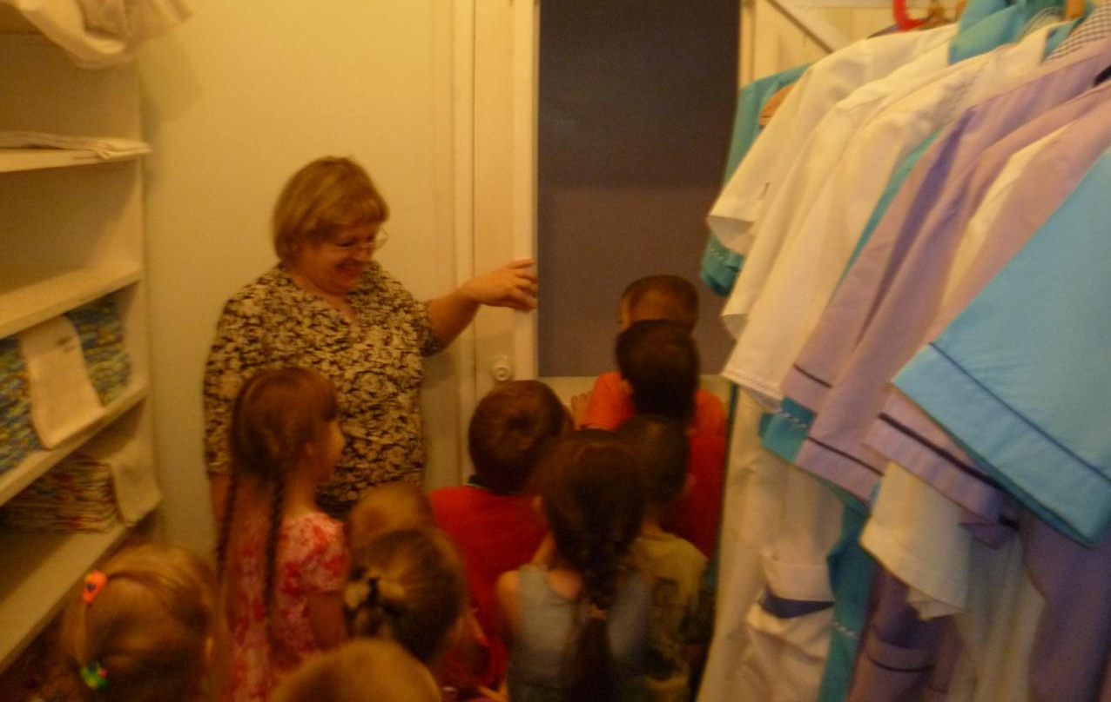

Slide 30
Экскурсия
в кастелянную

Slide 31
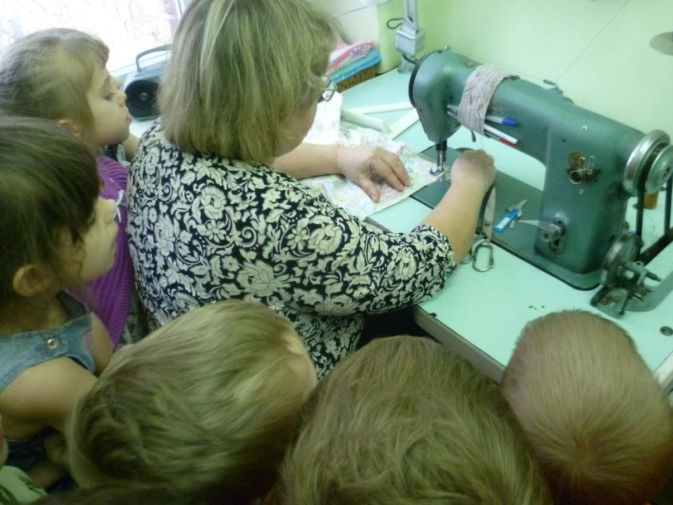

Slide 32
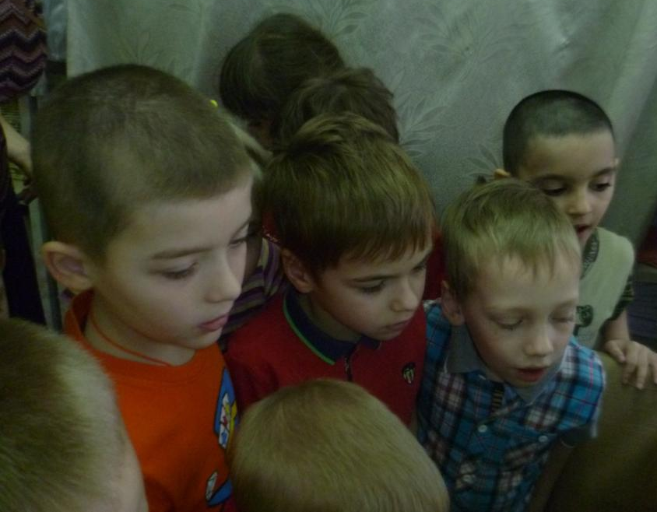

Slide 33
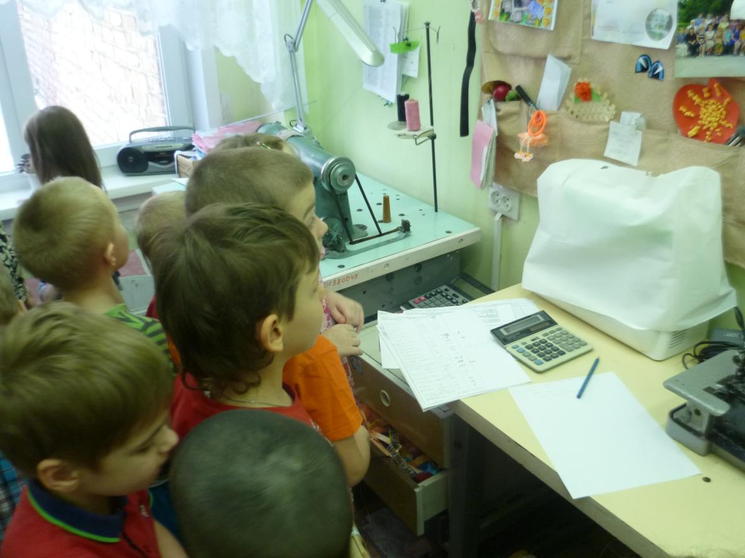

Slide 34
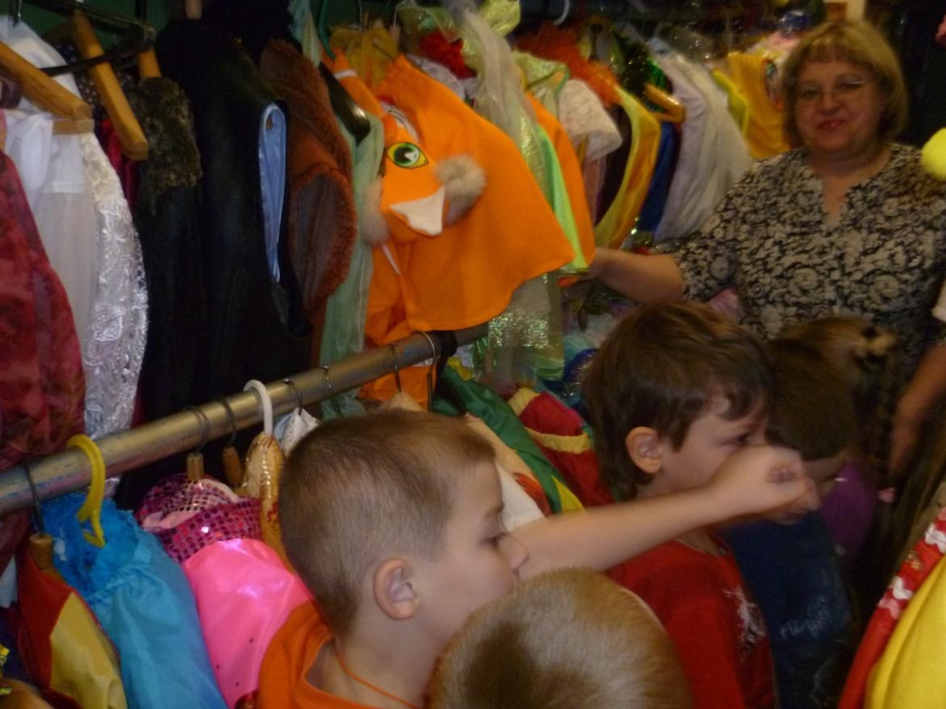

Slide 35
Создание стенгазеты
«С Днем Рождения, «Огонёк»!»

Slide 36
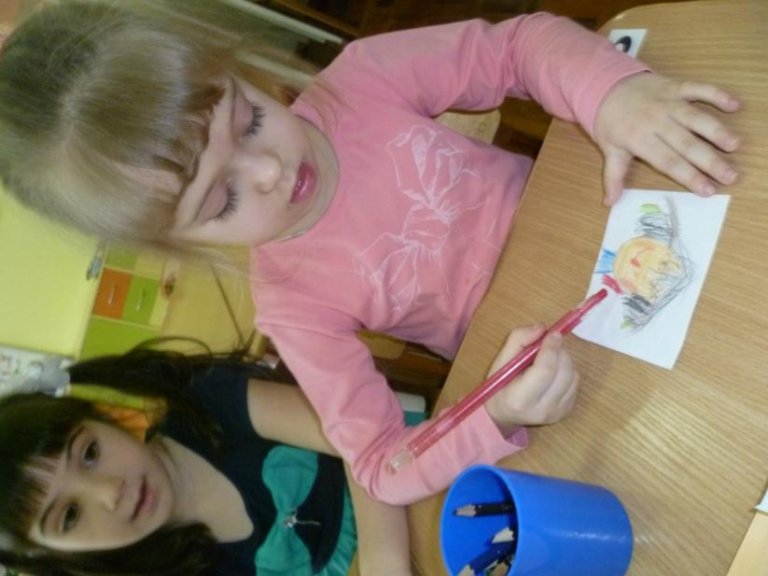
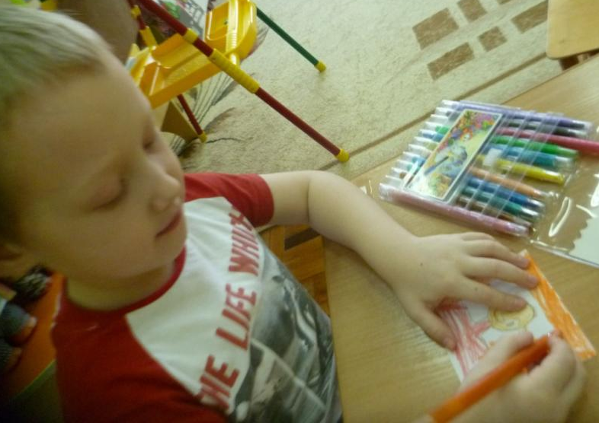

Slide 37
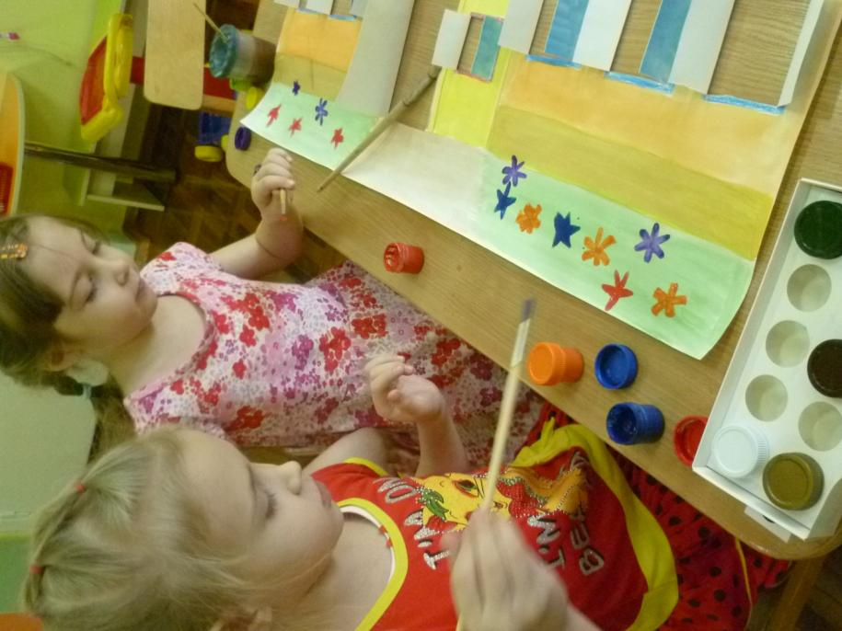
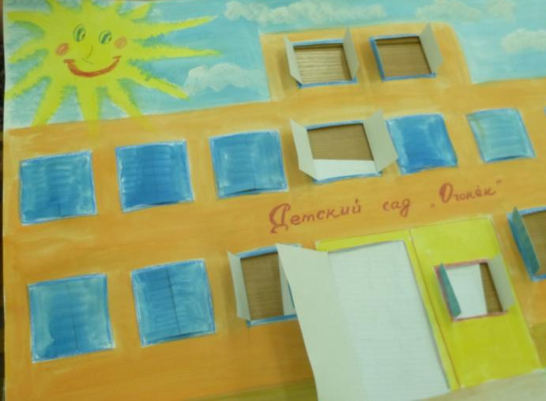

Slide 38
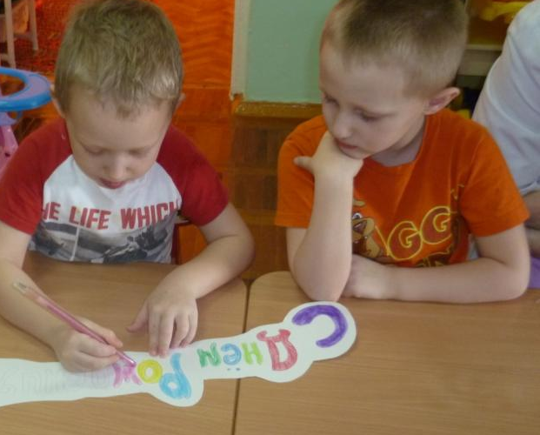

Slide 39
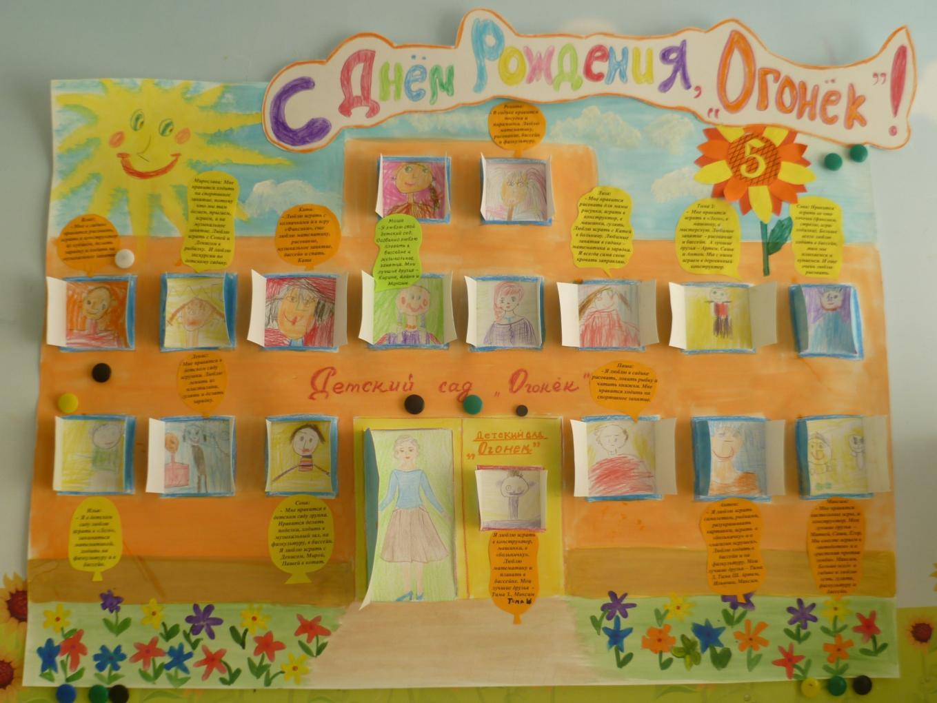

Slide 40
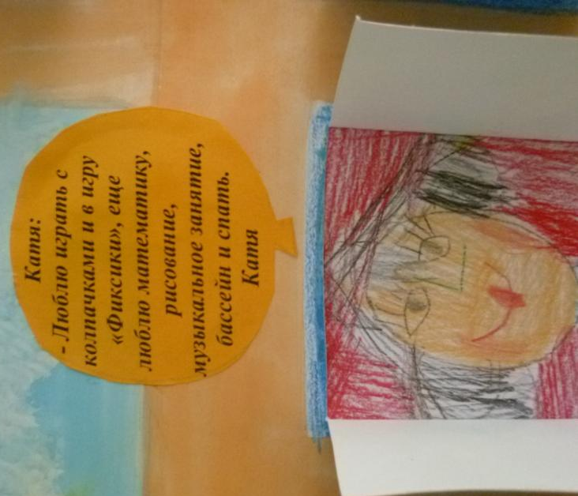
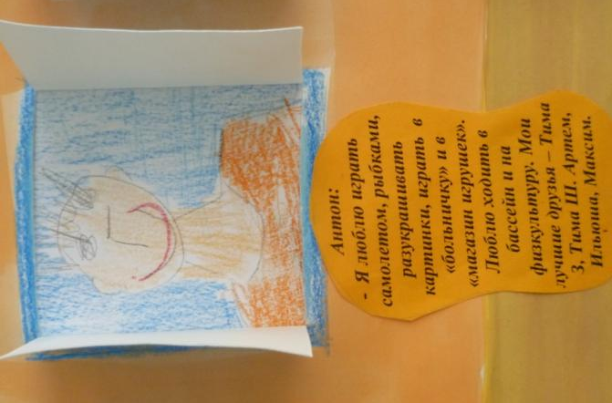
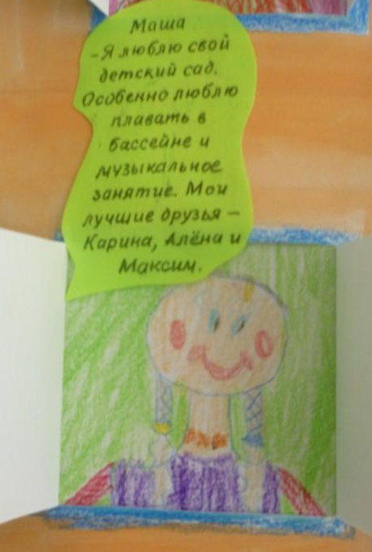

Slide 41
Конструирование
«Наша группа»

Slide 42
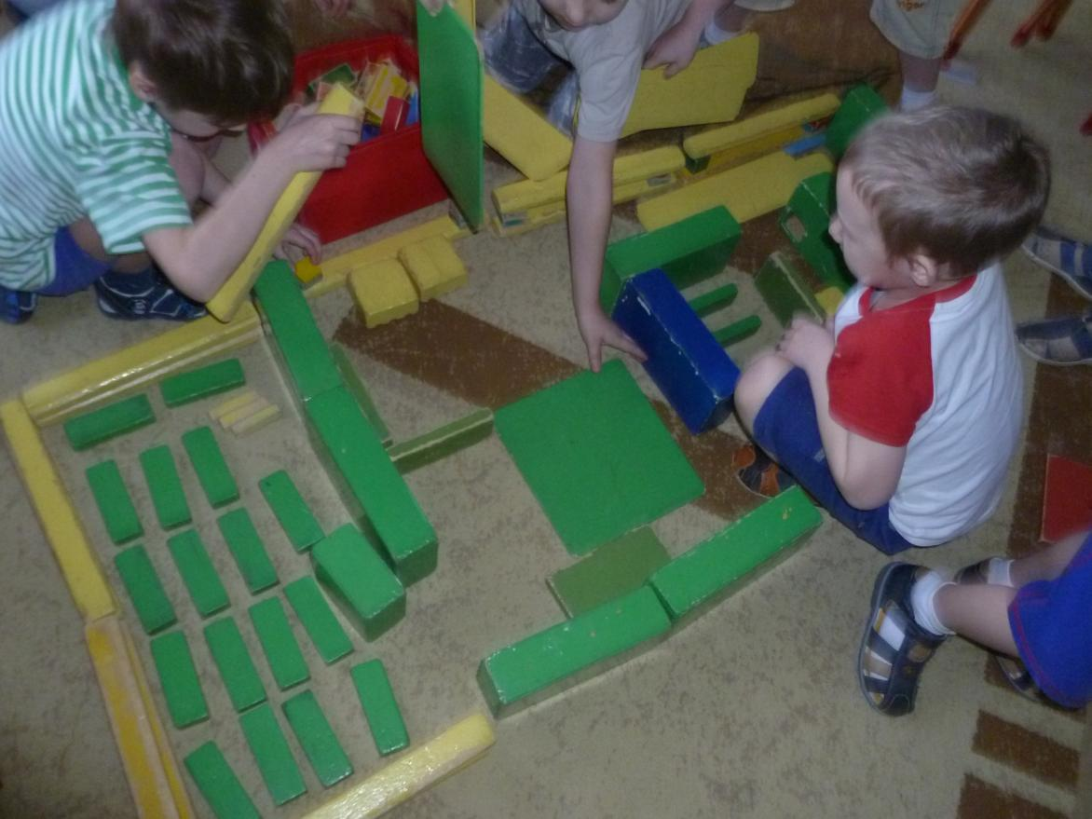

Slide 43
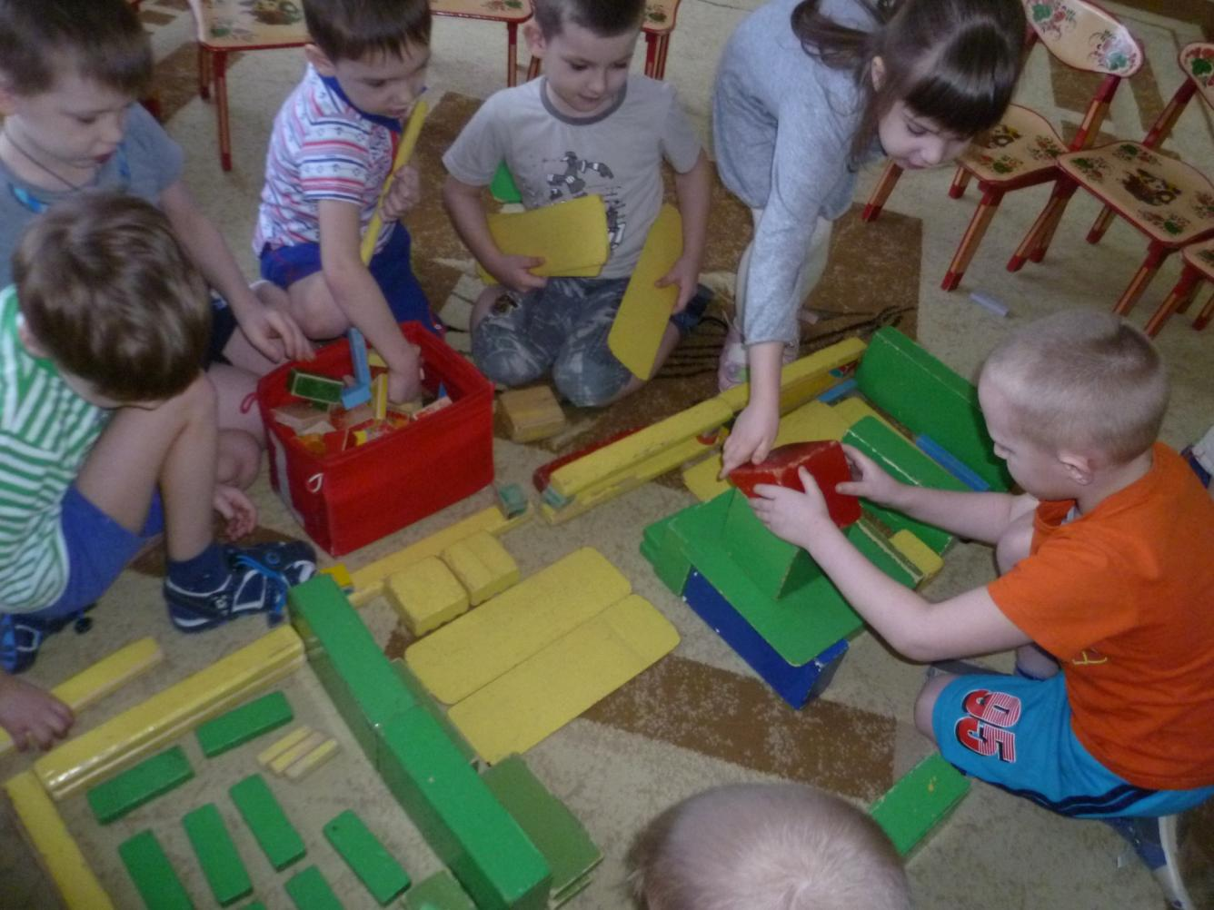

Slide 44
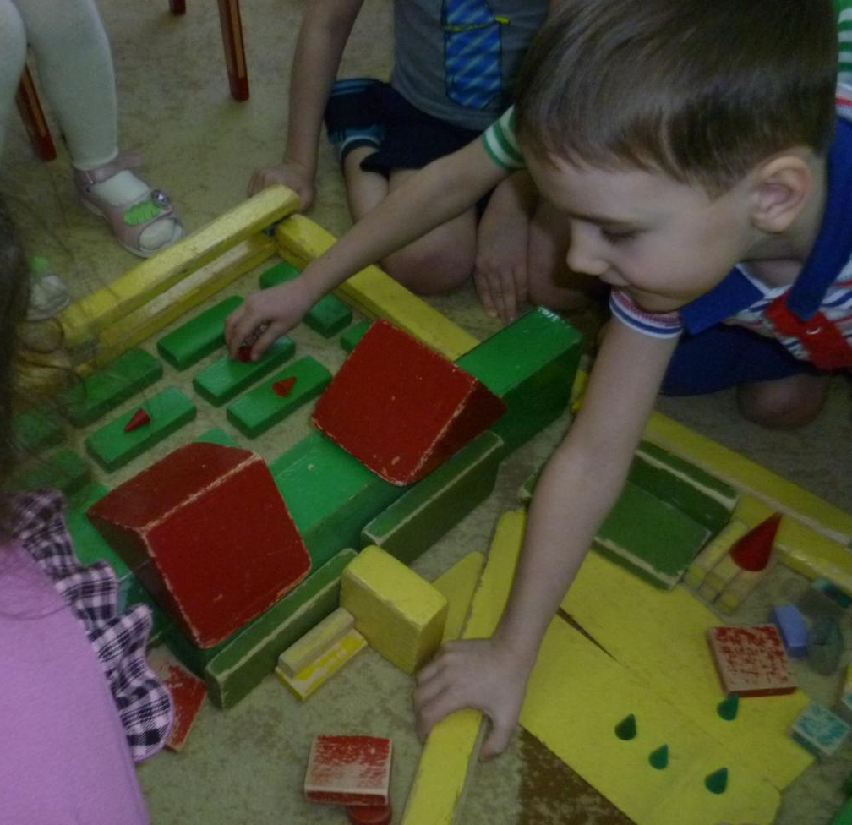

Slide 45
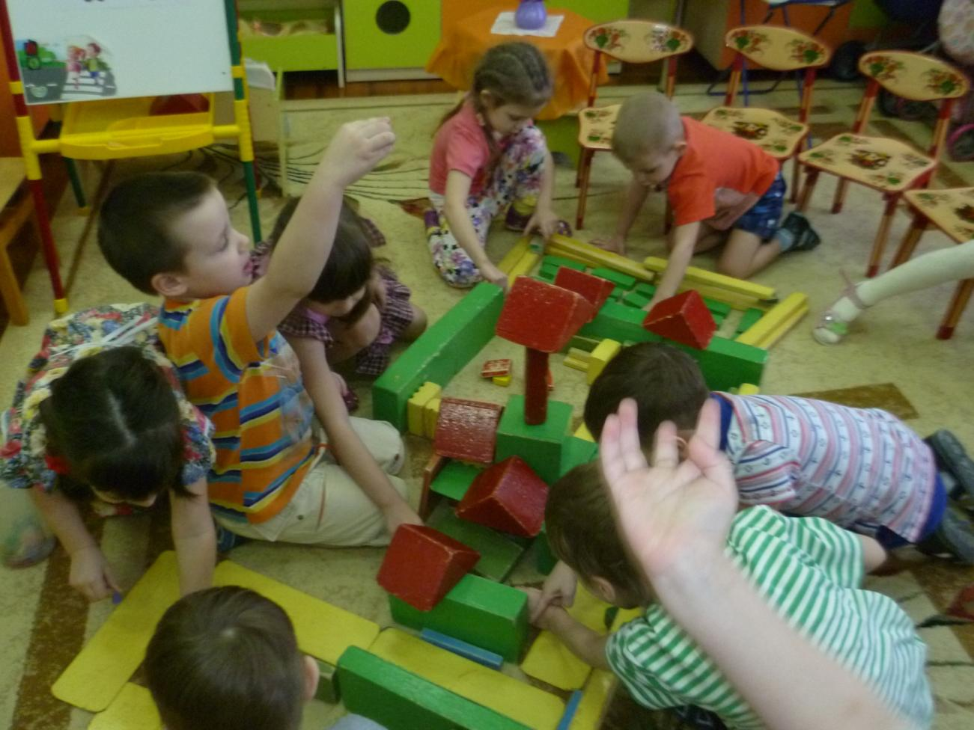

Slide 46
Презентация совместных работ детей и их родителей
«Мой детский сад – «Огонёк»»

Slide 47
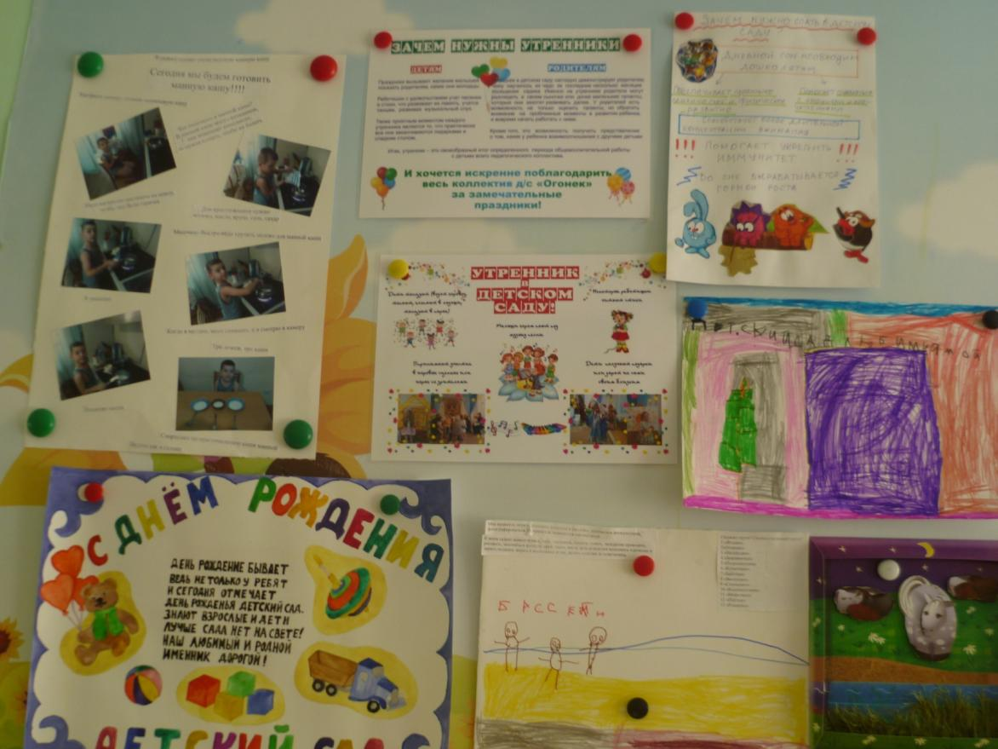

Slide 48
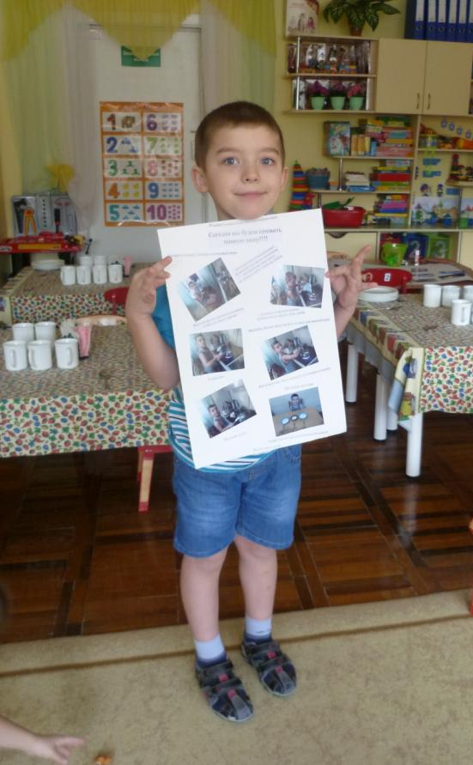
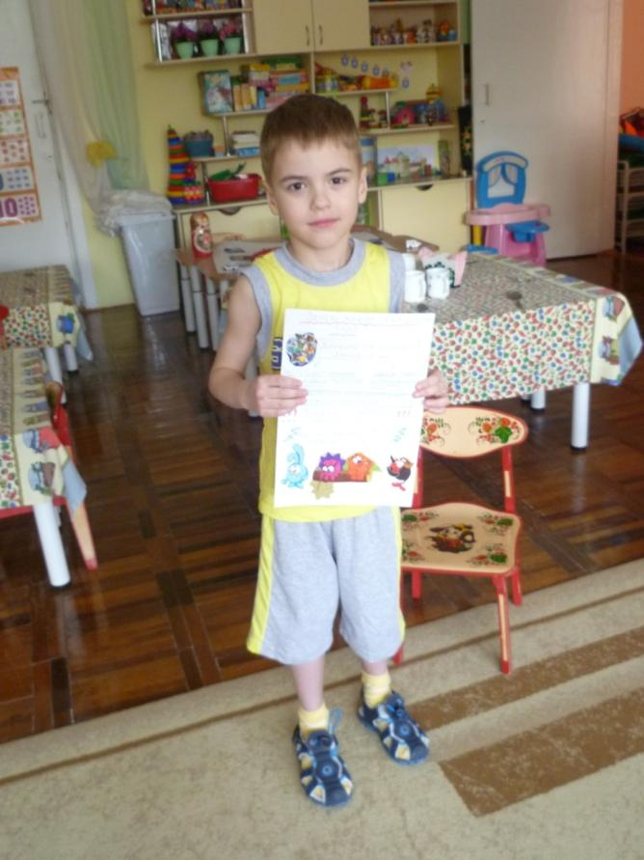

Slide 49
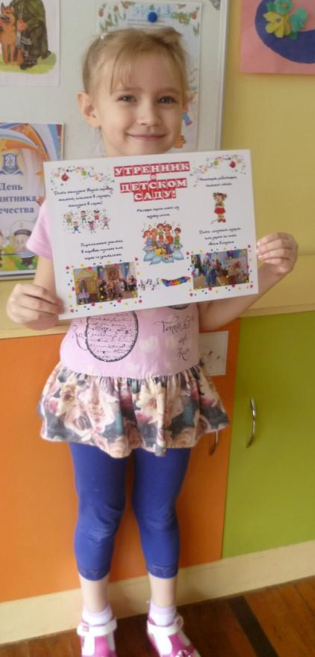
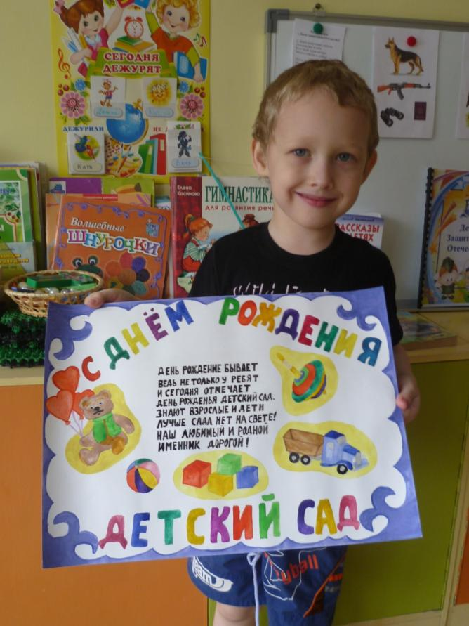

Slide 50
Итоги проекта
В ходе реализации проекта, в течение двух недель, удалось достичь следующих результатов:
Дети познакомились с историей детского сада, его названием, символом, адресом, внутренним устройством, расположением групп;
Расширились представления детей о жизни других ребят в детских садах;
Дошкольники и их родители провели совместные исследования по интересующей детей теме, связанной с жизнью детского сада, и создали работы «Мой детский сад - «Огонёк»»;
Дети стали в большей степени уважать труд сотрудников детского сада, узнали в чем заключаются их профессиональные обязанности;
Дети стали бережнее относится к имуществу детского сада.

Slide 51
Кроме того, успешно были созданы следующие продукты проекта:
Совместные работы детей и их родителей «Мой детский сад - Огонек»»;
Макет «Мы на прогулке»;
Газета «С днем рождения, «Огонек»!»;
Подарки для сотрудников детского сада.

Slide 52
Спасибо за внимание!

